Slide 1
Об обновлении содержания основного образования

Slide 2

Новые технологии изменяют ландшафт будущих профессий
Через пять лет 35% навыков, считающиеся важными в настощее время, изменятся, так как в 2020 Четвертая индустриальная революция приведет к тому, что некоторые виды работ изчезнут и появятся другие.
К 2025 году 46% мировой экономики будет находиться в цифровой среде, сегодня этот показатель составляет 10%.
Согласно исследованиям Оксфордского Университета в развитых экономиках показатель потери работы вырастит до 47 процентов в ближайшие 25 лет.
Например, к 2030 году роботы смогут заменить 1,3 млн бюджетников в Великобритании.
Подсчеты университетов Сити и Оксфорд показывают, что 77% работ в Китае находятся в риске автоматизации, среди стран ОЭСР данный показатель составляет 57%.
Оксфордский Университет и Deloitte LLP, 2014; Сколково, 2015; Всемирный Экономический Форум, 2016
http://www.businessinsider.com/bt-hsbc-gavin-patterson-stuart-gulliver-technology-changing-jobs-market-fourth-industrial-revolution-2016-10

Slide 3
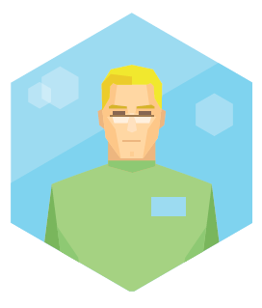
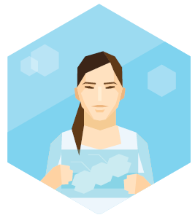
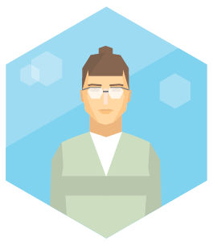
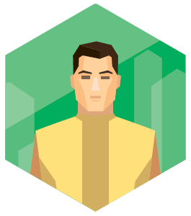
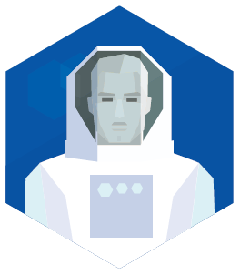


Изменение рынка труда
65%
детей, сегодня обучающихся в начальной школе, будут работать на новых видах работы, которые сейчас даже не существуют.
IT-медик
Генетический
консультант
Биоэтик
Агрокибернетик
Космогеолог
облика профессии
типа специалиста
требований к нему
СМЕНА
Оксфордский Университет и Deloitte LLP, 2014; Сколково, 2015; Всемирный Экономический Форум, 2016

Slide 4



Международные площадки по обсуждению вопросов образования
ЮНЕСКО (специализированное учреждение ООН по вопросам образования, науки и культуры) | ОЭСР (Организация экономического сотрудничества и развития) | ВЭФ (Всемирный экономический форум)
В 2015 году ООН определил 17 целей устойчивого развития, где одной из целью является «обеспечение инклюзивного и справедливого качественного образования и создание возможности для обучения на протяжении всей жизни для всех». ЮНЕСКО был инициирован план «Образование-2030» с фокусом на увеличение количества людей со знаниями и навыками, необходимыми для их академической и профессиональной деятельности в условиях устойчивого развития, развития образования в духе глобальной гражданственности и медиа-информационной грамотности и т.д. (ЮНЕСКО, 2016). | В 2015 году ОЭСР был запущен проект «Будущее образования и навыков: Образование 2030», направленный на определение навыков и компетенций, ценностей, которые будут необходимы людям для лучшей жизни к 2030 году и изменение рамки школьного образования согласно вызовам современного мира. А. Шляйхер, директор Отдела Образования ОЭСР, считает, что школьное обучение в 21 веке больше не может следовать проложенному в прошлом пути: «…Сегодня, из-за стремительного экономического и социального развития, школы должны готовить учащихся к профессиям, которых еще не существует, к технологиям, которые еще не изобретены, и проблемам, с которыми мы еще не сталкивались». | Всемирный экономический форум инициировал проект «Новый взгляд на образование» для определения разрыва в развитии данных навыков у детей из разных стран и решения этой проблемы через использование технологии. Также ВЭФ инициирует различные проекты в области образования. https://www.weforum.org/system-initiatives/education-gender-and-work
ЮНЕСКО, Цели в области устойчивого развития http://www.un.org/sustainabledevelopment/ru/sustainable-development-goals/
ОЭСР, проект «Будущее образования и навыков: Образование 2030» http://www.oecd.org/edu/school/education-2030.htm
Всемирный экономический форум, проект «Новый взгляд на образование» https://www.weforum.org/reports/new-vision-for-education-fostering-social-and-emotional-learning-through-technology

Slide 5

Выпускник школы: какие развивать знания, навыки, отношения и ценности?
Комплексное многоуровневое решение проблем
Критическое мышление
Креативность в широком смысле
Взаимодействие с людьми и работа в команде
Эмоциональный интеллект
Формирование собственного мнения и принятие решений
Нравственные и общенациональные ценности
Многоязычность и мультикультурность
Фундаментальные (концептуальные)
знания
Владение ИКТ навыками
Глобальная осведомленность
Физическое и психологическое развитие
Когнитивная гибкость
Системное мышление
Адаптировано из Global Competency for an Inclusive World. OECD, 2016. https://www.oecd.org/education/Global-competency-for-an-inclusive-world.pdf

Slide 6
Основная цель обновленных стандартов обучения – развитие функциональной грамотности учащихся
Индикаторы функциональной грамотности
общая
компьютерная
действия в чрезвычайных ситуациях
информационная
коммуникативная, владение иностранными языками
грамотность при решении бытовых проблем
писать сочинение, реферат, эссее
считать без калькулятора
писать заявление, заполнять анкеты, бланки и др.
выбирать продукты, товары и услуги
планировать бюджет семьи
пользоваться техн. бытовыми устройствами
ориентироваться в незнакомом городе, пользуясь картой, справочником и др.
работа в сети Интернет
использование офисных программ
обработка фотографий
монтаж видео и др.
знать правила поведения в ситуациях угрозы личной безопасности
оказывать первую мед. помощь
обращаться за экстренной помощью к спец.службам и др.
работать в группе
приспосабливаться к новым ситуациям
переводить текст со словарем
рассказывать о себе, городе, своих друзьях
понимать инструкции на упаковках товаров и др.
находить и отбирать необходимую информацию
читать чертежи, схемы, графики
использовать информацию СМИ
пользоваться алфавитным и систематическим каталогом библиотеки и др.
Функциональная грамотность выпускников школ//Социологические исследования, № 5, Май 2007, C. 140-144

Slide 7

Подход к определению ожидаемых результатов по предметам
Организация ожидаемых результатов в ГОСО РК на примере математики
ОЦЕНИВАЕТ
РЕЗУЛЬТАТЫ ВЫЧИСЛЕНИЙ В КОНТЕКСТЕ ЗАДАЧИ
СИНТЕЗИРУЕТ
АЛГОРИТМЫ РЕШЕНИЯ МАТЕМАТИЧЕСКИХ ЗАДАЧ
АНАЛИЗИРУЕТ
ЗАКОНОМЕРНОСТИ И СОСТАВЛЯЕТ МАТЕМАТИЧЕСКИЕ МОДЕЛИ НА ИХ ОСНОВЕ
ПРИМЕНЯЕТ
МАТЕМАТИЧЕСКИЕ ЗНАНИЯ ДЛЯ РЕШЕНИЯ ПРАКТИЧЕСКИХ ЗАДАЧ
ПОНИМАЕТ
СПОСОБ ЗАПИСИ ЧИСЛА В СТАНДАРТНОМ ВИДЕ
ЗНАЕТ
ОСНОВНЫЕ ПОНЯТИЯ ЭЛЕМЕНТАРНОЙ МАТЕМАТИКИ, СТАТИСТИКИ И ТЕОРИИ ВЕРОЯТНОСТЕЙ
7

Slide 9

Интегрированный подход при проектировании содержания образования
Естествознание, 1-6 классы
Химия
ОБУЧЕНИЕ «ОТ ПРАКТИКИ К ТЕОРИИ»
ВЫПОЛНЕНИЕ ИНТЕГРИРОВАННЫХ ПРОЕКТНЫХ РАБОТ (STEAM-ОБРАЗОВАНИЕ)
Развитие навыков исследования. На простых примерах учащиеся учатся формулировать вопрос исследования, собирать, обрабатывать и анализировать экспериментальные данные, делать выводы. Особое внимание уделяется вопросам безопасности исследования как для самого учащегося, так и для окружающей среды.
Физика
7 кл.
Биология
География
Примеры интеграции инновационных исследований представлены на «EXPO-2017»
ЧТО ЭТО ДАЕТ?
Учащиеся научатся применять свои знания из различных предметов для решения конкретной технологической задачи;
Будет сформировано понимание естественных наук, как определенной взаимосвязанной структуры, не являющейся бессвязным набором понятий, законов, закономерностей;
Учащиеся научатся оперировать единым языком терминов и понятий
Формирование функциональной грамотности и развитие критического мышления

Slide 10


Спиральный подход в построении целей обучения по предмету «Математика»
(на примере целей обучения по математике, раздел «Метрические соотношения»)
11 класс - вычислять объемы многогранников и тел вращения
10 класс - вычислять расстояния между двумя точками, между точкой и прямой, между точкой и плоскостью, между скрещивающимися прямыми в пространстве
9 класс - исследовать взаимное расположение прямых, прямой и плоскости, плоскостей в пространстве
8 класс - решать задачи на нахождение приближенных числовых значений элементов треугольника
7 класс - решать вычислительные задачи, применяя свойства равнобедренного и равностороннего треугольников
6 класс- вычислять длину окружности и площадь круга
5 класс – находить площадь поверхностей открытых и закрытых фигур, имеющих
форму параллелепипеда и куба
4 класс - находить площадь и периметр комбинированных фигур
3 класс - строить прямоугольный треугольник по заданным сторонам, окружность и круг по заданному радиусу
2 класс - строить плоские фигуры и развертки пространственных геометрических фигур
1 класс - измерять длины сторон, находить периметр предметов окружающего мира
предшкола - производить измерения предметов окружающего мира

Slide 11
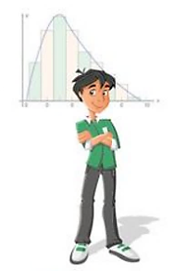
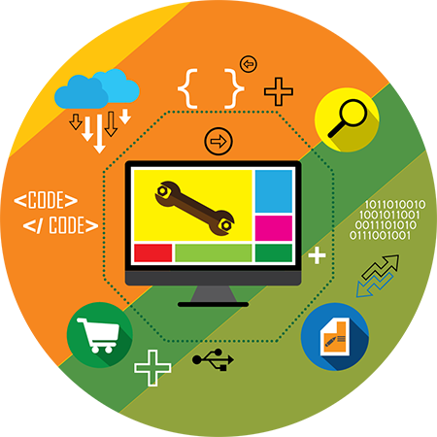
Обновленная программа по математике
Добавлен раздел «Статистика и теория вероятностей» включающий подразделы:
Теория множеств и элементы логики
Основы комбинаторики
Статистика и анализ данных
Без знания понятий и методов теории вероятностей и статистики невозможна организация эффективного конкурентоспособного производства, например новых лекарств или парфюмерной продукции, обеспечения страховой защиты граждан и проведения обоснованной социальной политики.
Обновленная программа по информатике
5 класс – Создание анимации в игровой среде программирования (используя языки Logo, Scratch и др.).
Предусмотрено раннее формирование алгоритмического мышления, навыков программирования в игровой среде
7 класс – 3d моделирование объектов и событий
Предусмотрены темы, формирующие академическую честность учащихся

Slide 12
Обучение языковым предметам
Второй язык и литература изучаются интегрировано.
Недельная нагрузка – 3 часа
Художественные произведения изучаются в соответствии с лексической темой;
Темы в программе связаны с реальной жизнью и отражают социально-культурную и учебно-профессиональную сферы общения учащихся
Слушание
Говорение
Используются:
ХУДОЖЕСТВЕННЫЕ ТЕКСТЫ
ТЕКСТЫ РАЗНЫХ ЖАНРОВ
АУТЕНТИЧНЫЕ
ТЕКСТЫ
Добавлен один час на изучение иностранного языка.
Недельная нагрузка – 3 часа
Письмо
Чтение
Предусмотрена интеграция содержания предмета с предметами математика, ИКТ, литература, искусство и дизайн, география, биология, химия.
Чтение аутентичных текстов, адаптированных под языковой уровень учащихся, позволяет учащимся изучить разные жанры художественной и публицистической литературы.

Slide 13
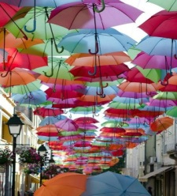


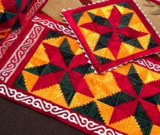
Художественный труд
ИЗОБРАЗИТЕЛЬНОЕ ИСКУССТВО
Художественный труд
5-9 классы
ТЕХНОЛОГИЯ
Учебная программа предусматривает эстетическое воспитание и активную познавательную, практическую деятельность учащихся для создания предметов художественного творчества.
На уроках развиваются умения учащихся работать с различными материалами и инструментами, владение различными приемами и техниками работ.

Slide 14

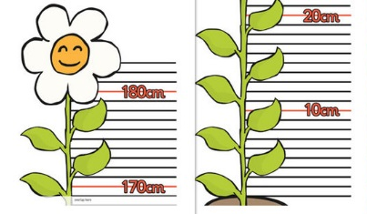
Структура системы критериального оценивания
Формативное оценивание
- проводится непрерывно учителем, обеспечивает обратную связь между учеником и учителем и позволяет своевременно корректировать учебный процесс без выставления баллов и оценок
Суммативное оценивание
- проводится по завершении разделов/сквозных тем учебных программ, определенного учебного периода (четверть, триместр, учебный год, уровень среднего образования) с выставлением баллов и оценок
Суммативное оценивание за раздел
/сквозную тему
Проводится учителем 2-3 раза в каждой четверти
Суммативное оценивание за четверть
Проводится учителем по завершении каждой четверти
Суммативное оценивание за уровень образования
Проводится внешней организацией после основной и старшей школ
Оценка по итогам каждой четверти
Оценка по итогам учебного года
Итоговая оценка в аттестат
Формативное оценивание
Суммативное оценивание

Slide 15
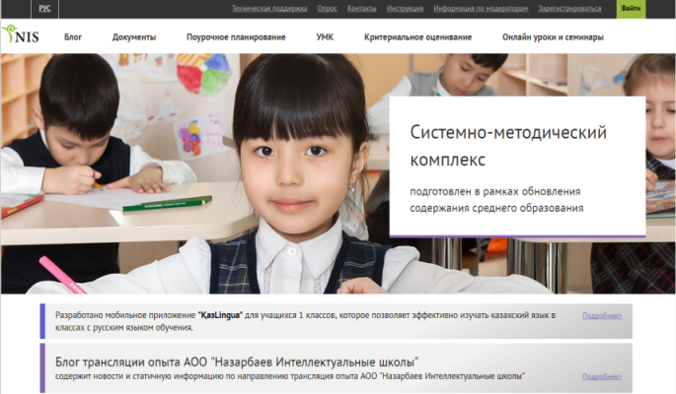
C целью поддержки учителей общеобразовательных школ разработана онлайн платформа «Системно-методический комплекс»
http://smk.edu.kz
Размещено
более 22 000 материалов
По учебным программам
2,5,7-х классов разработано 123 видеоролика по новым темам и целям обучения
Около 65 000 учителей страны имеют свободный доступ ко всем разработанным материалам
ГОСО
ТУПы
Учебные программы
Среднесрочные планы
Поурочные планы
Презентации
Аудио/видео и дидактические материалы
Электронные версии учебников, рабочих тетрадей, руководств для учителя, учебные пособия
Дискуссионная площадка
Онлайн форум для получения консультаций, размещения отзывов и предложений

